Slide 1
命名实体识别的基础知识
向玥佳

Slide 2
命名实体（NER）
定义：文本中具有特定意义或者指代性强的词。
特朗普 赴 华 访问
PER LOC
用途：知识图谱、问答系统等。

Slide 3
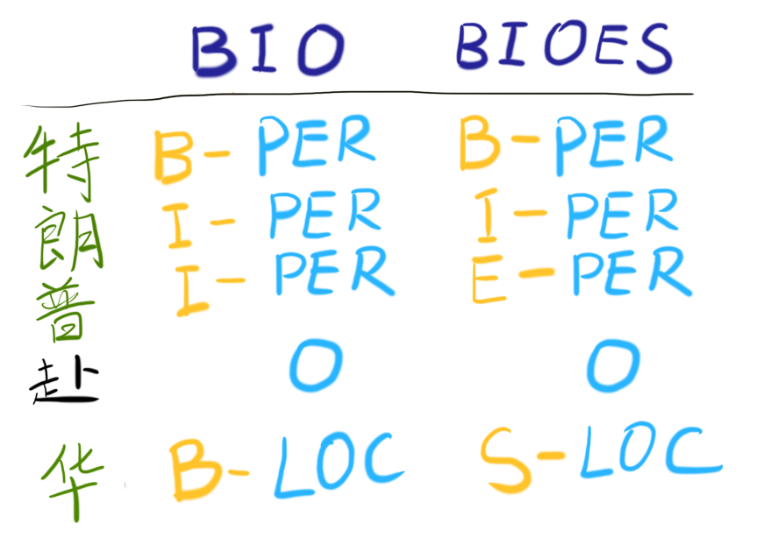
数据格式
数据的标签由两部分组成
命名实体识别 =
命名实体判别 +
命名实体分类
想法
1、边界信息（如分词）
2、BIE顺序隐含的词序
3、在模型层面做（对比于数据层面）
4、去附加标签以减少类别数量

Slide 4
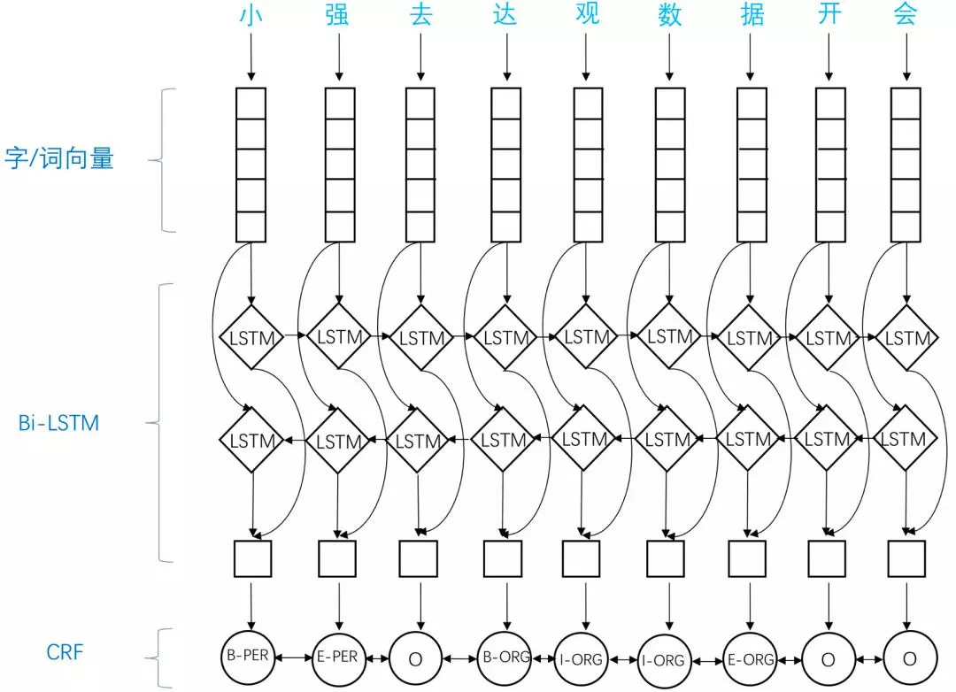
基线模型
Enbedding + LSTM + CRF
Enbedding：用连续空间的
向量表示离散空间的字
LSTM：抽象出各个词的
上下文特征
CRF：考虑不同标签序列的
可能性大小

Slide 5
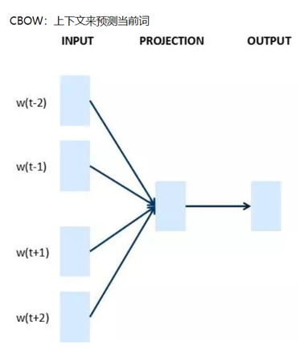
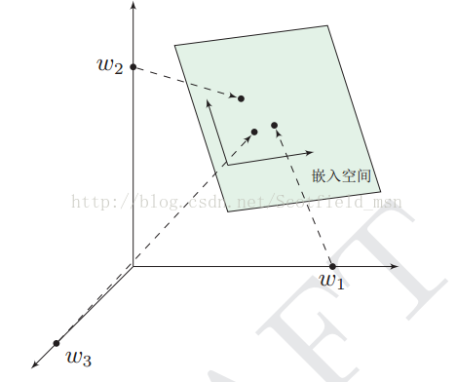
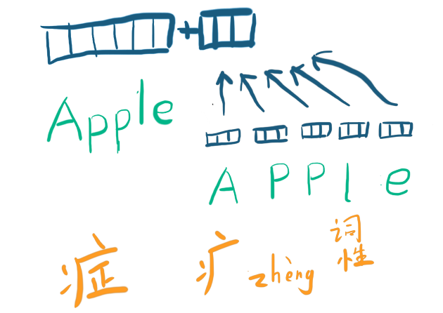
词嵌入（Enbedding）
NLP的核心关键：语言表示
one-hot向量
“特”表示为 [1 0 0]
“朗”表示为 [0 1 0]
“普”表示为 [0 0 1]
Enbedding向量
“特”表示为 [0.2 0.3 0.6]
“朗”表示为 [0.4 0.7 0.3]
“普”表示为 [0.2 0.1 0.3]
计算词向量
1、随机初始化
2、w2v（略）
OOV
1、BPE（略）
2、char-level（略）

Slide 6
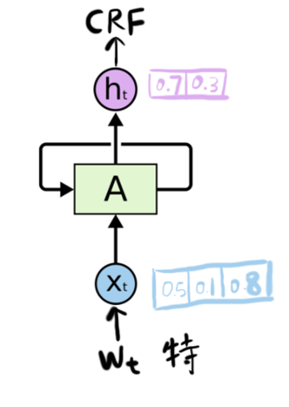
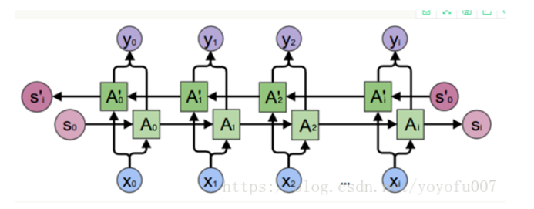
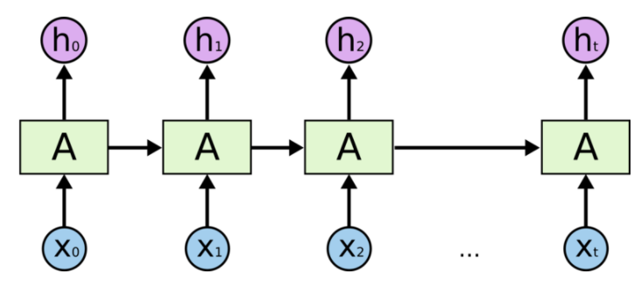
Recurrent Neuron Network（RNN）
该模型按顺序逐个处理输入数据

Slide 7
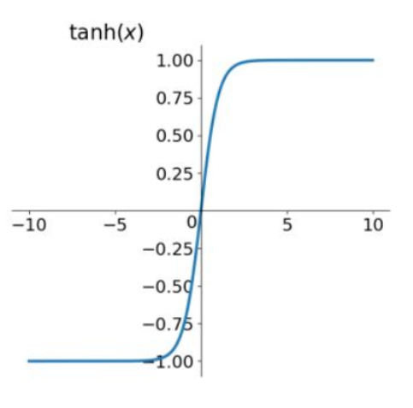
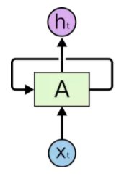
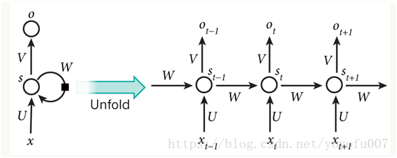

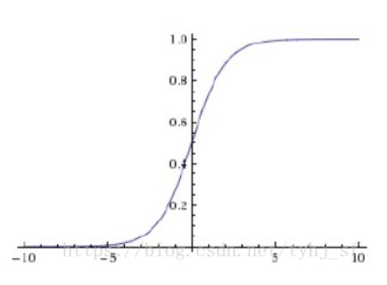
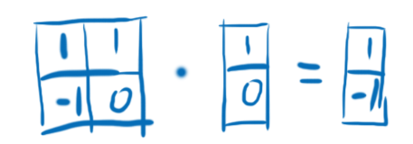

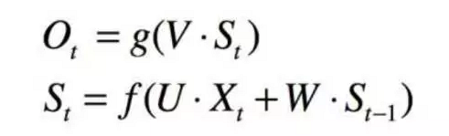
Recurrent Neuron Network（RNN）
x是输入，o是输出，V、W、U是权重矩阵，g、f是激活函数。

Slide 8
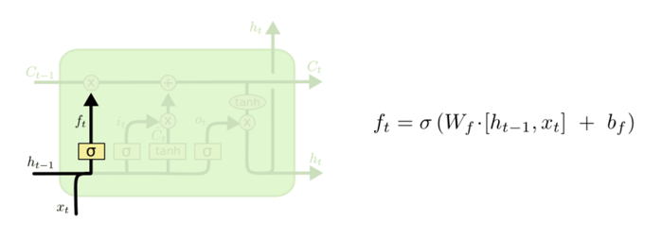
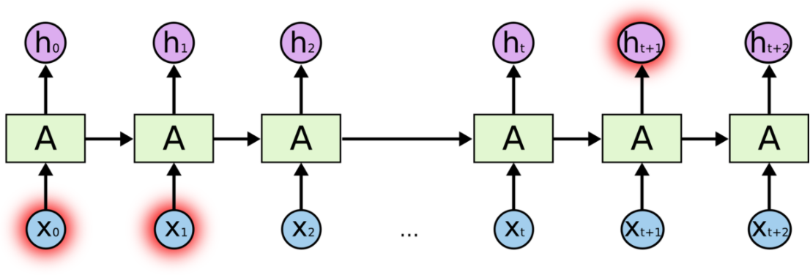
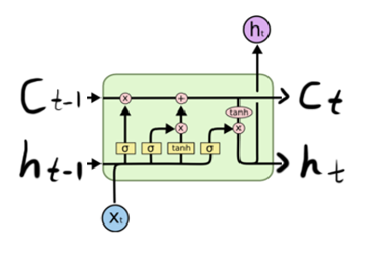
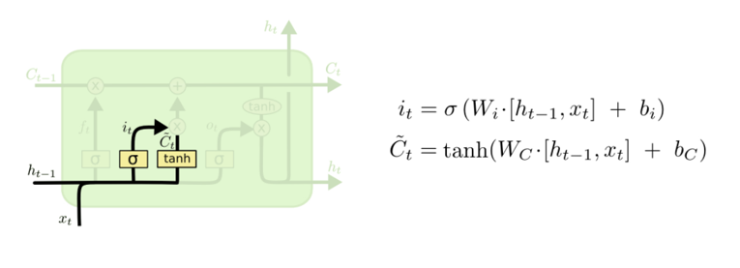
Long Short-Term Memory（LSTM）
LSTM 通过“门”结构去除或增加不同信息被记忆的程度。

Slide 9
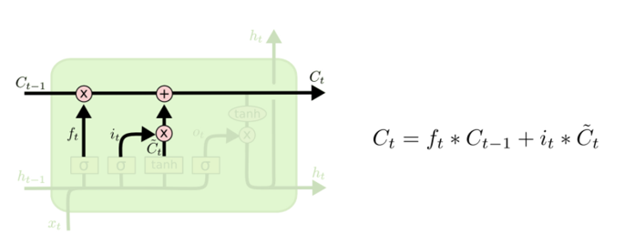
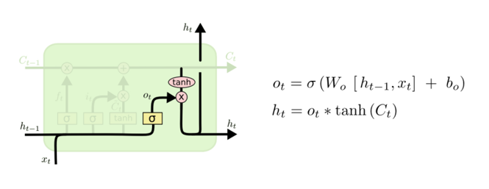
Long Short-Term Memory（LSTM）
LSTM 通过“门”结构去除或增加不同信息被记忆的程度。

Slide 10
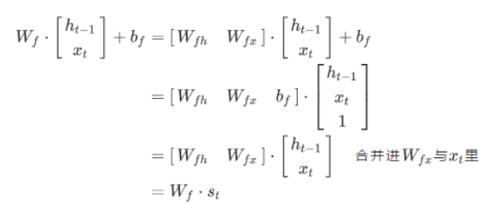
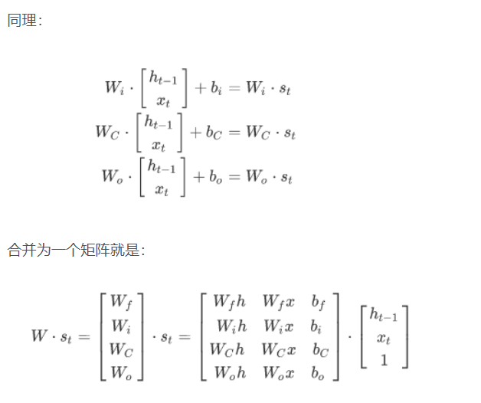
LSTM计算实现思路（略）
为加速计算，将公式尽量化为更简单的矩阵乘法形式

Slide 11
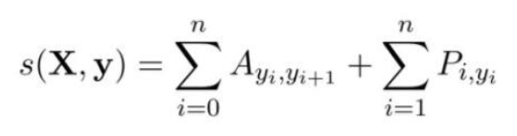
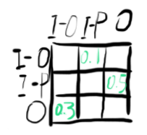
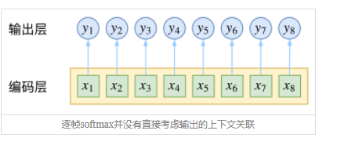
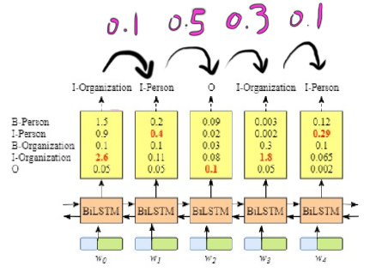
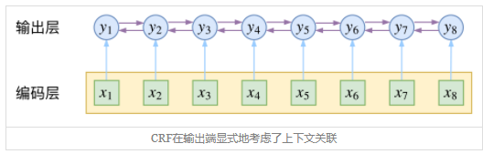
Conditional Random Field（CRF）
（名词，动词，名词，介词，名词）
（名词，动词，动词，介词，名词）

Slide 12
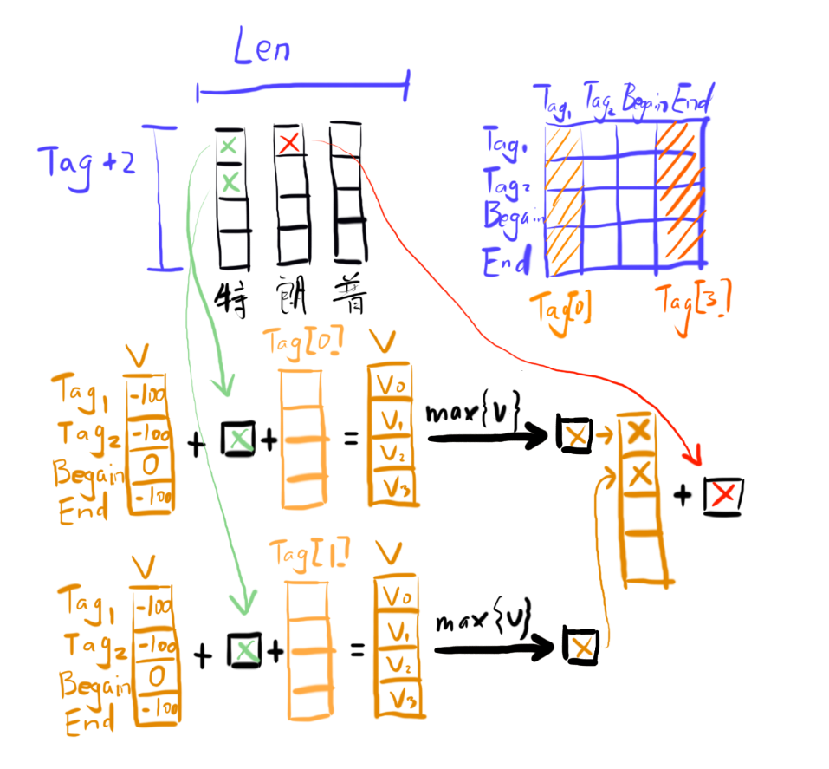
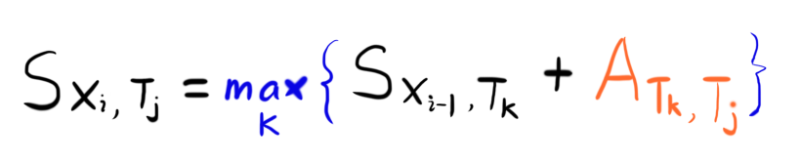
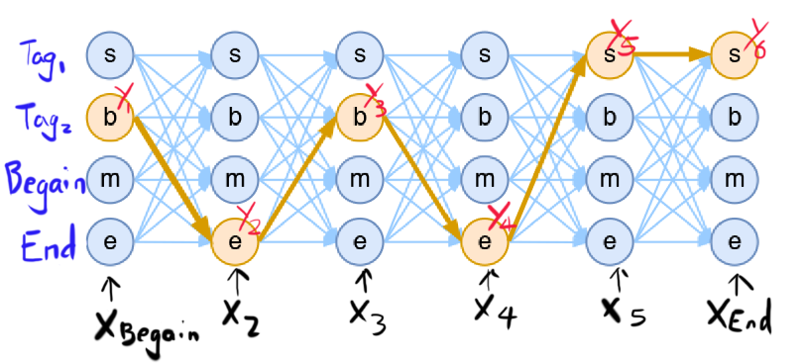
CRF预测过程（略）
使用动态规划的思路
S_{Xi,Ti}表示在第Xi步选Ti标签能得到的最高得分。
A为标签转移概率的矩阵。
V表示S_{Xi}。

Slide 13
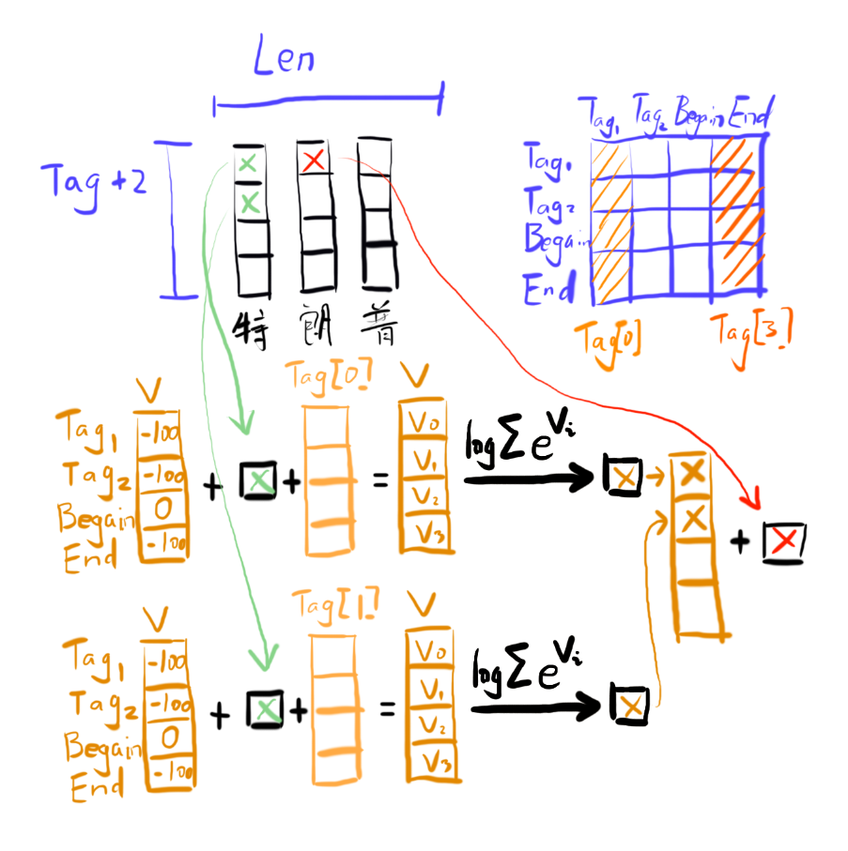
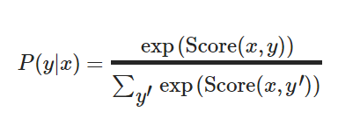
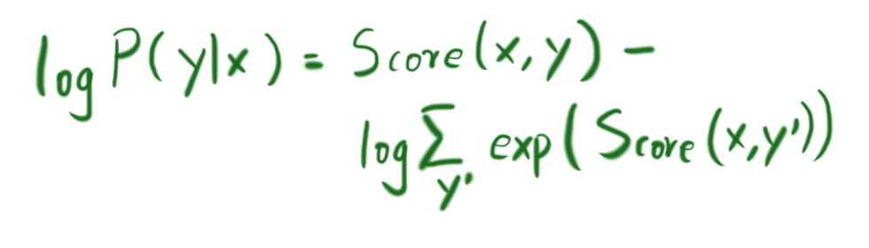
CRF训练过程
x=(x₁,x₂,…)，y=(y₁,y₂,…)
在log空间上计算loss

Slide 14
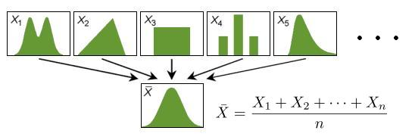


CRF模型假设（略）
P(y₁,…,y_{n}|x₁,…,x_{n})=P(y₁,…,y_{n}|x) , x=(x₁,…,x_{n})
该分布是指数族分布。
y_{i}间的关联仅发生在相邻位置，且该关联是指数加性的，
因此前文中S才能为S₁+S₂+S_{3。}
LSTM已充分捕捉y与x的联系，所以函数g跟x无关。

Slide 15
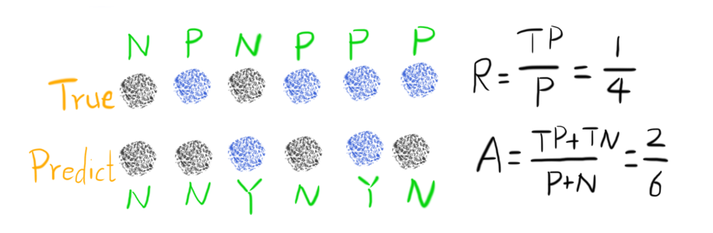
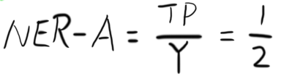
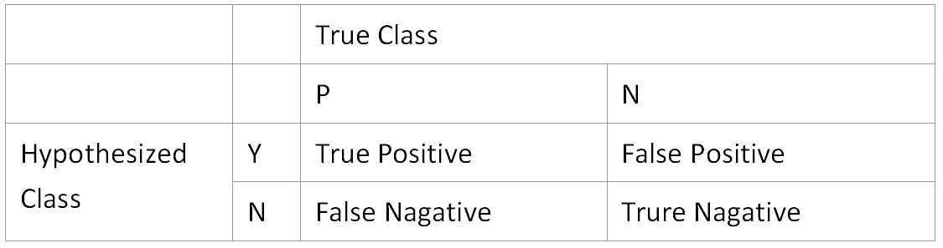
评价标准：F1值
F1：结合精确率A和召回率R
P = TP + FN 正样本 N = TN + FP 负样本
Recall = TP / P Accuary = (TP + TN) / (P + N)
NER的Accuary = TP / Y
F1 = 2R*A / (R + A)

Slide 16
demo代码
数据格式
输入序列：g r a i n e d
输出序列：0 0 1 1 0 1 0
运行方式
python trainOnSentence.py
代码地址
https://github.com/NLP1502/NER/tree/master/src/main

